Slide 1


Slide 2
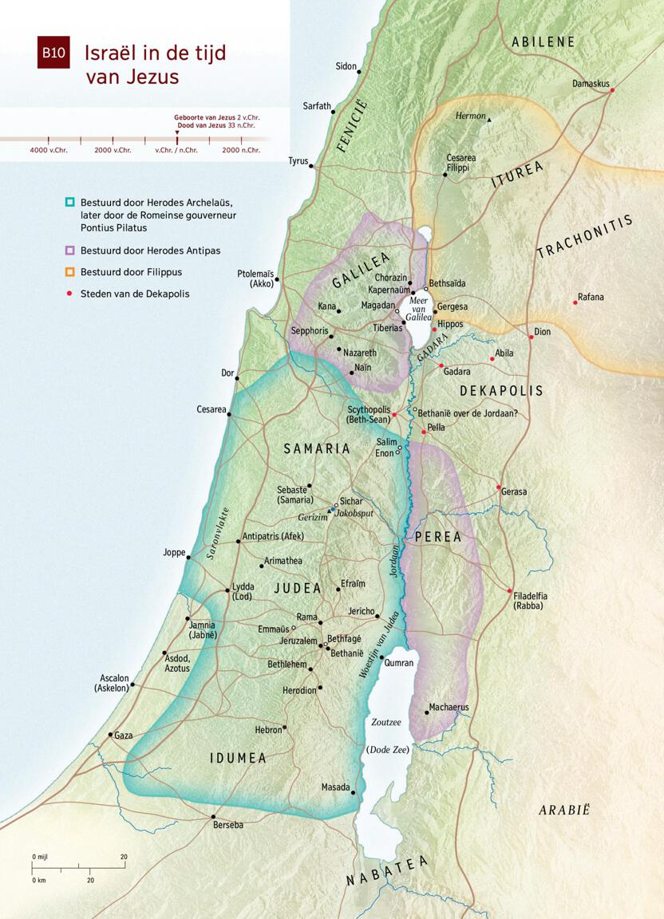

Slide 3
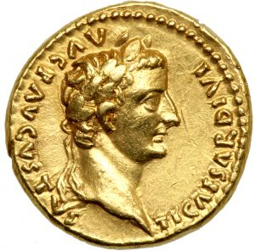
Opschrift:
Tiberius Caesar,
zoon van de
goddelijke Augustus

Slide 4
Jezus:
‘Geef wat van de keizer is aan de keizer, en geef aan God wat God toebehoort.’

Slide 5
₂ Wees gehoorzaam aan de koning. Dat heb je aan God beloofd. ₃ Loop niet te snel bij de koning weg, en verzet je ook niet tegen hem. Want de koning kan doen wat hij wil!
₄ Als hij iets wil, dan gebeurt het ook. Niemand durft tegen hem te zeggen: ‘Waarom doet u dat?’ ₅ Als je de koning gehoorzaamt, kom je niet in de problemen.
(Prediker 8 vers 2 t/m 5a BGT)

Slide 6
₁ Iedereen moet het gezag van de overheid accepteren. Want de macht van de overheid komt van God. Alle macht die mensen hebben, heeft God hun gegeven. ₄ De overheid staat in dienst van God. Het is de taak van de overheid om jou te beschermen. Maar als je verkeerde dingen doet, kijk dan maar uit! Want de overheid heeft haar macht niet voor niets. Mensen die misdaden plegen, krijgen hun verdiende straf. Ook op die manier staat de overheid in dienst van God. ₇ Geef dus altijd wat je moet geven. Betaal alle belasting die je moet betalen. Heb respect voor wie respect verdient. En geef eer aan wie eer verdient. (Romeinen 13 vers 1, 4, 7 BGT)

Slide 7
₁₃ Accepteer de overheid die door mensen aangesteld is. Dat is wat de Heer van je vraagt. Luister naar de keizer, want hij heeft de hoogste macht. ₁₄ Luister ook naar de provinciebestuurders. Het is hun taak om misdadigers te straffen en mensen die het goede doen, te belonen.
₁₆ Leef zoals God het wil, en eer de keizer.
(1 Petrus 2 vers 13, 14, 16b BGT)

Slide 8
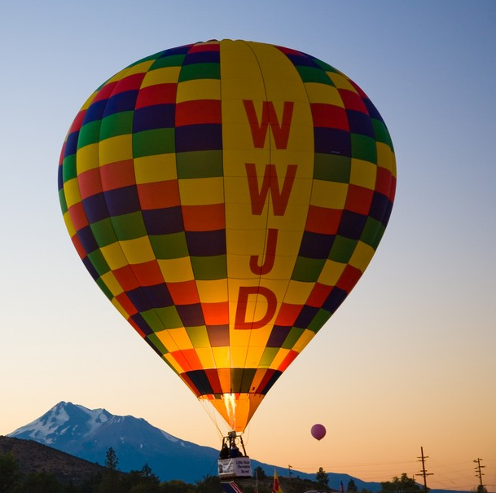
Geef vorm aan je geloof - ook in het gewone leven

Slide 9
Om over na te denken:
Waarom ben ik als christen vaak zo kritisch op onze overheid?
Waarom schop ik er soms meer tegen aan dan dat ik voor onze regering bid?

Slide 10
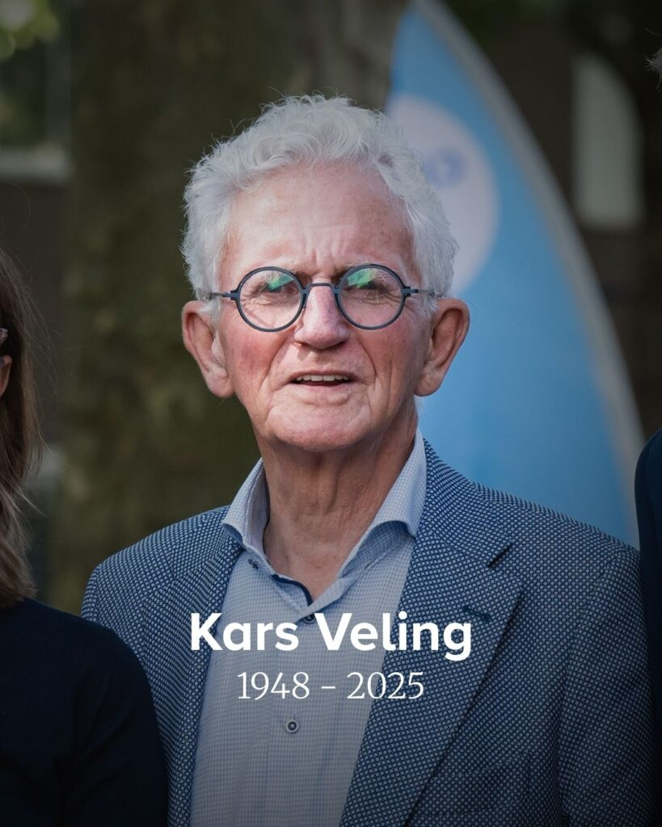
‘Deelnemen aan de samenleving met een open oog voor het publieke belang behoort voor een christen heel gewoon te zijn.’
Kars Veling

Slide 11
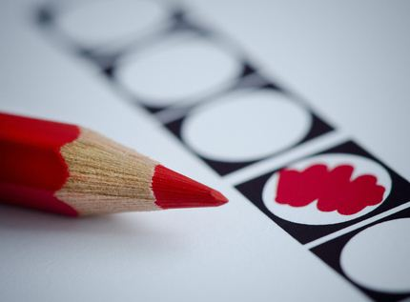
stem aan je geloof
Geef als christen

Slide 12
Jezus:
Niet de keizer,
maar Ik ben
KURIOS / HEER,
Want de afbeelding
van God,
dat ben Ik.

Slide 13
Geef vorm aan je geloof - ook in het gewone leven

